Slide 1
75. Тригонометрические функции произвольных градусных величин
Notes:
В режиме слайдов ответы появляются после кликанья мышкой

Slide 2
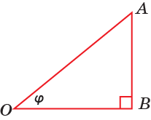
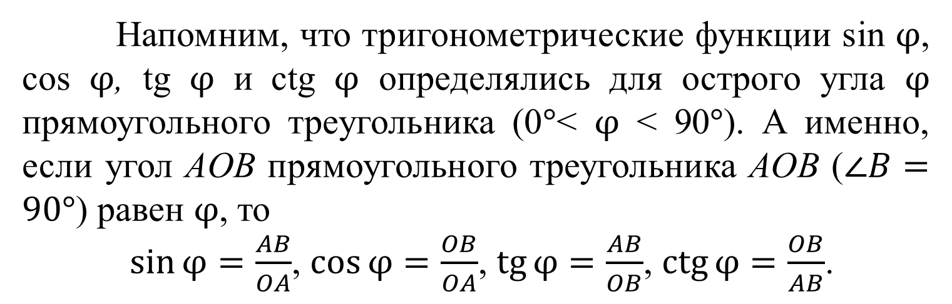
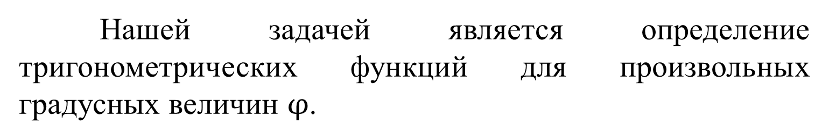
Напомним, что тригонометрические функции sin $φ$, cos $φ$, tg $φ$ и ctg $φ$ определялись для острого угла $φ$ прямоугольного треугольника (0$°$< $φ$ < 90$°$). А именно, если угол AOB прямоугольного треугольника AOB ($∠B=90°$) равен $φ$, то
$\sin{φ=\frac{AB}{OA}}$, $\cos{φ=\frac{OB}{OA}}$, $\operatorname{tg}{φ=\frac{AB}{OB}}$, $\operatorname{ctg}{φ=\frac{OB}{AB}}$.
Нашей задачей является определение тригонометрических функций для произвольных градусных величин $φ$.
Notes:
В режиме слайдов ответы появляются после кликанья мышкой

Slide 3
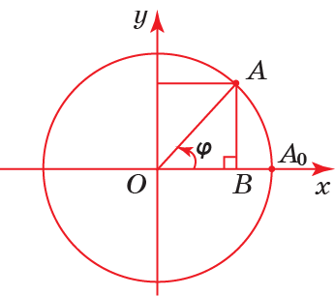
Рассмотрим декартову систему координат и окружность единичного радиуса с центром в начале координат О. Такую окружность будем называть единичной.
Каждому углу ϕ, 0^{о} < ϕ < 90^{о}, соответствует точка А на единичной окружности, полученная поворотом точки A₀(1, 0) на угол ϕ против часовой стрелки. Поскольку гипотенуза ОА прямоугольного треугольника OAB равна единице, то, как легко видеть, синус этого угла будет равен ординате точки А, а косинус – абсциссе точки А.
Notes:
В режиме слайдов ответы появляются после кликанья мышкой

Slide 4
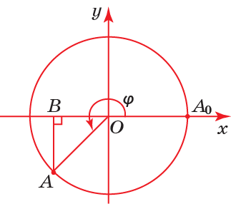
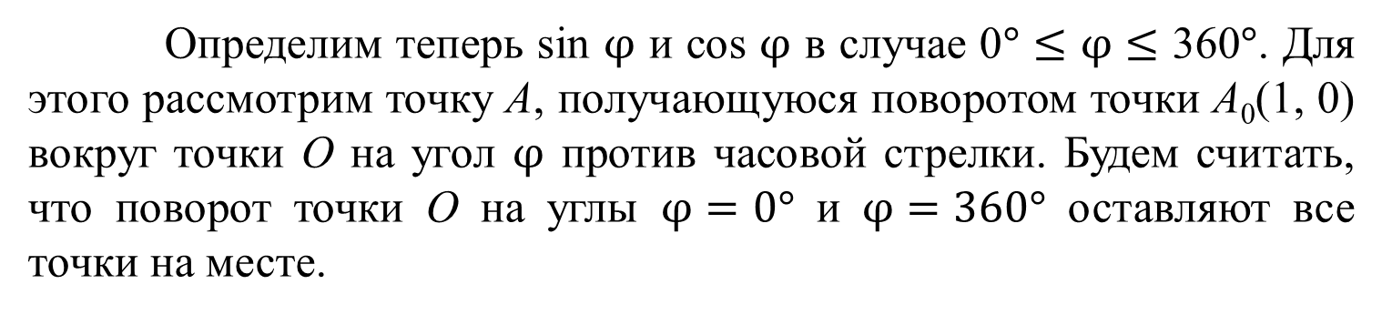
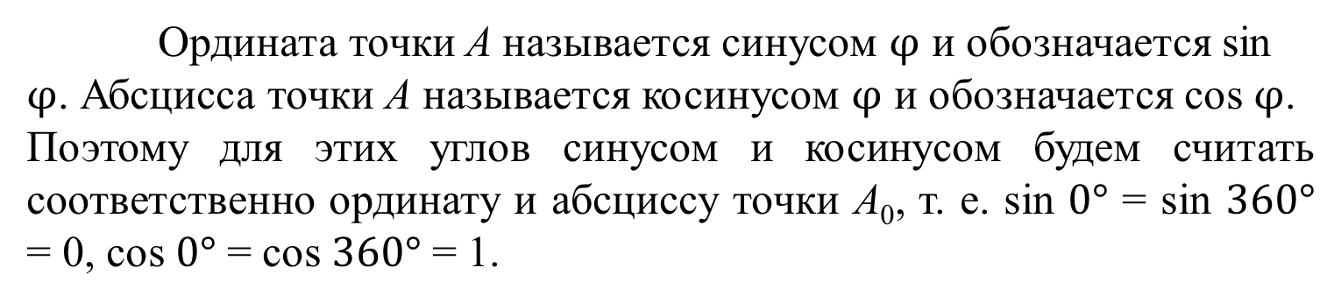
Определим теперь sin $φ$ и cos $φ$ в случае 0$°$ $≤$ $φ$ $≤$ 360$°$. Для этого рассмотрим точку А, получающуюся поворотом точки A₀(1, 0) вокруг точки O на угол $φ$ против часовой стрелки. Будем считать, что поворот точки O на углы $φ=0°$ и $φ=360°$ оставляют все точки на месте.
Ордината точки A называется синусом $φ$ и обоз­начается sin $φ$. Абсцисса точки A называется косинусом $φ$ и обозна­чается cos $φ$.
Поэтому для этих углов синусом и косинусом будем считать соответственно ординату и абсциссу точки A₀, т. е. sin $0°$ = sin $360°$ = 0, cos $0°$ = cos $360°$ = 1.
Notes:
В режиме слайдов ответы появляются после кликанья мышкой

Slide 5
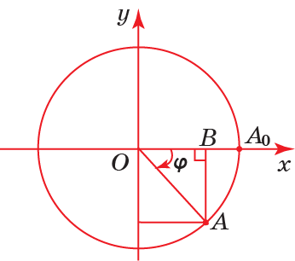
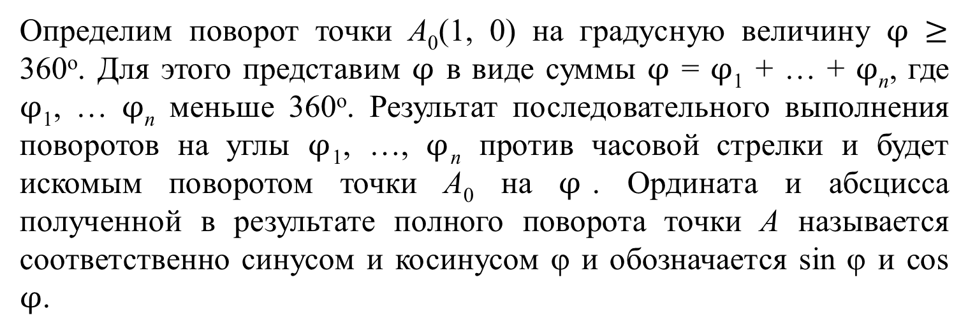
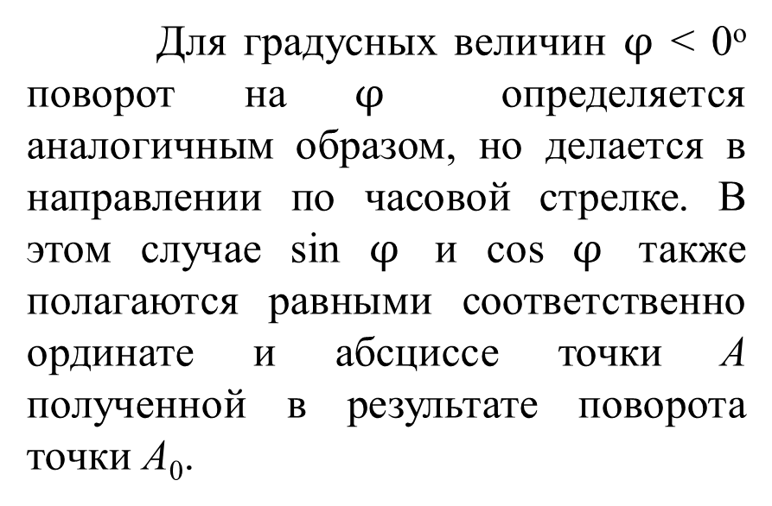
Определим поворот точки A₀(1, 0) на градусную величину $φ$ $≥$ 360^{о}. Для этого представим $φ$ в виде суммы $φ$ = $φ$₁ + … + $φ$_{n}, где $φ$₁, … $φ$_{n} меньше 360^{о}. Результат последовательного выполнения поворотов на углы $φ$₁, …, $φ$_{n} против часовой стрелки и будет искомым поворотом точки A₀ на $φ$. Ордината и абсцисса полученной в результате полного поворота точки A называется соответственно синусом и косинусом ϕ и обозначается sin ϕ и cos $φ$.
Для градусных величин $φ$ < 0^{о} поворот на $φ$ определяется аналогичным образом, но делается в направлении по часовой стрелке. В этом случае sin $φ$ и cos $φ$ также полагаются равными соответственно ординате и абсциссе точки A полученной в результате поворота точки A₀.
Notes:
В режиме слайдов ответы появляются после кликанья мышкой

Slide 6
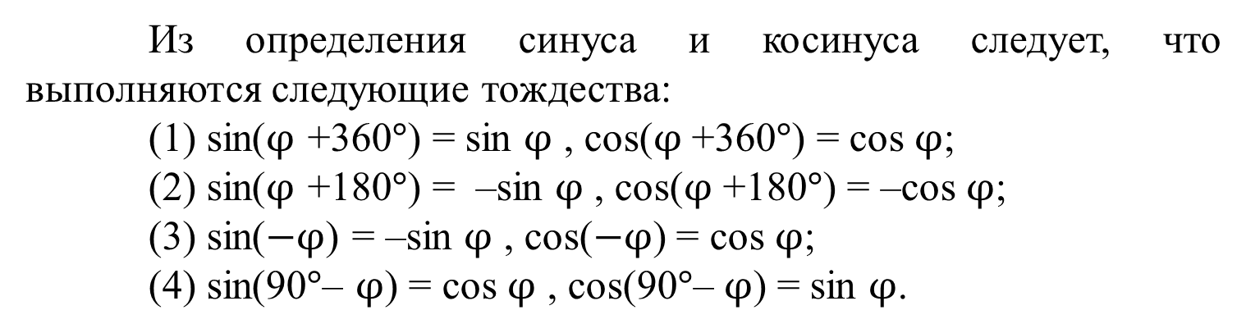
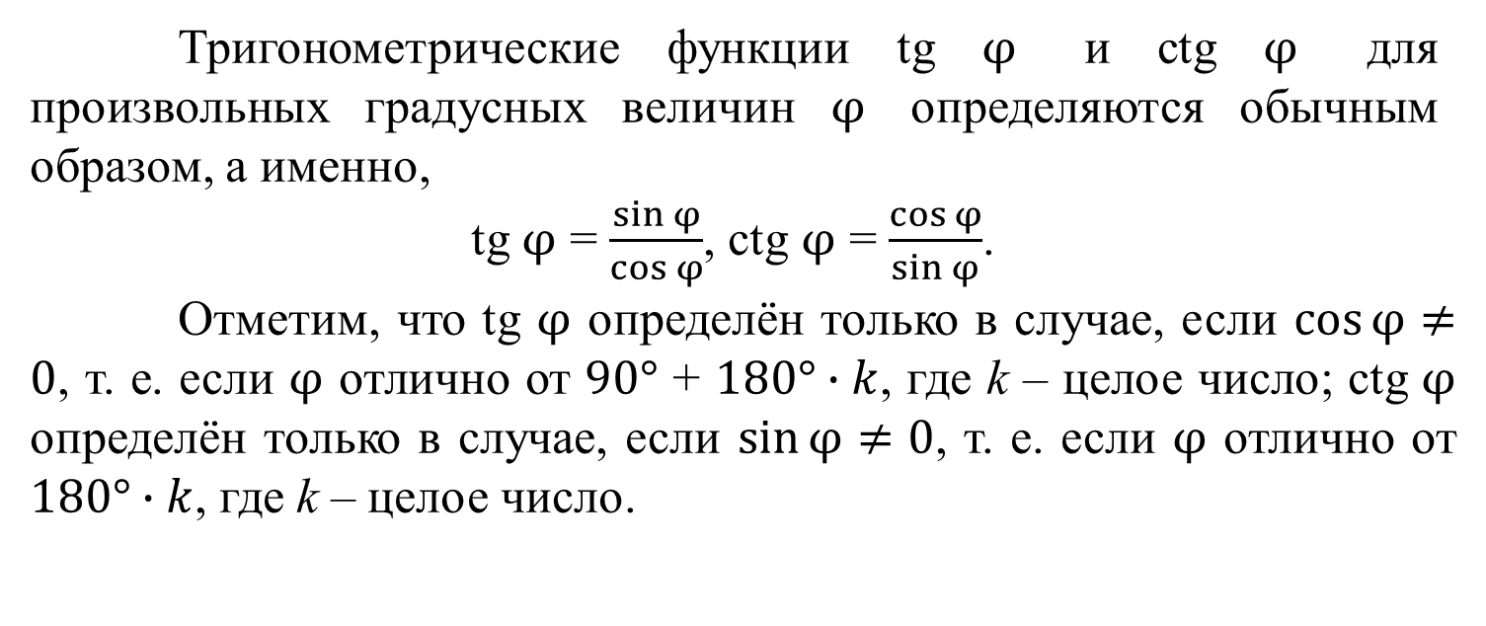
Из определения синуса и косинуса следу­ет, что выполняются следующие тождества:
(1) sin($φ$ +360$°$) = sin $φ$ , cos($φ$ +360$°$) = cos $φ$;
(2) sin($φ$ +180$°$) = –sin $φ$ , cos($φ$ +180$°$) = –cos $φ$;
(3) sin($−φ$) = –sin $φ$ , cos($−φ$) = cos $φ$;
(4) sin(90$°$– $φ$) = cos $φ$ , cos(90$°$– $φ$) = sin $φ$.
Тригонометрические функции tg $φ$ и ctg $φ$ для произвольных градусных величин $φ$ определяются обычным образом, а именно,
tg $φ$ = $\frac{\sin{φ}}{\cos{φ}}$, ctg $φ$ = $\frac{\cos{φ}}{\sin{φ}}$.
Отметим, что tg $φ$ определён только в случае, если $\cos{φ}≠0$, т. е. если $φ$ отлично от $90°$ + $180°∙k$, где k – целое число; ctg $φ$ определён только в случае, если $\sin{φ}≠0$, т. е. если $φ$ отлично от $180°∙k$, где k – целое число.
Notes:
В режиме слайдов ответы появляются после кликанья мышкой

Slide 7
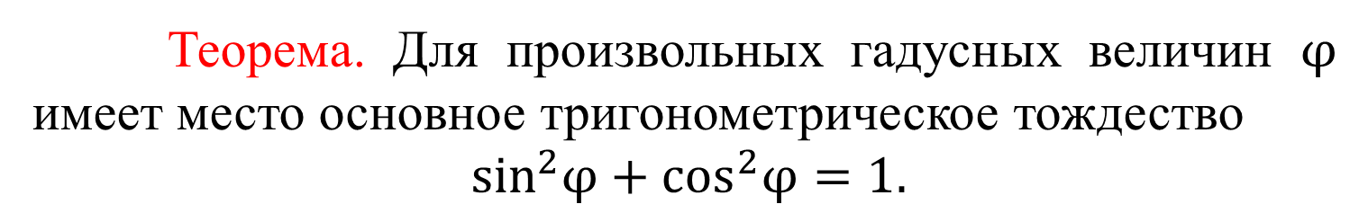
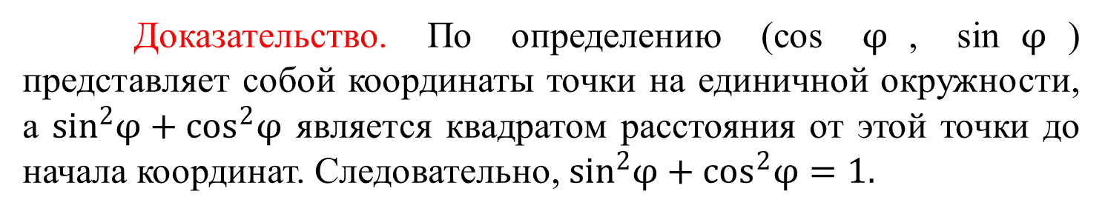
Теорема. Для произвольных гадусных величин $φ$ имеет место ос­новное тригонометрическое тождество
$$sin^{2}φ+cos^{2}φ=1.$$
Доказательство. По определению (cos $φ$, sin$φ$) представляет собой координаты точки на единичной окружности, а $sin^{2}φ+cos^{2}φ$ является квадратом расстояния от этой точки до начала координат. Следовательно, $sin^{2}φ+cos^{2}φ=1.$
Notes:
В режиме слайдов ответы появляются после кликанья мышкой

Slide 8
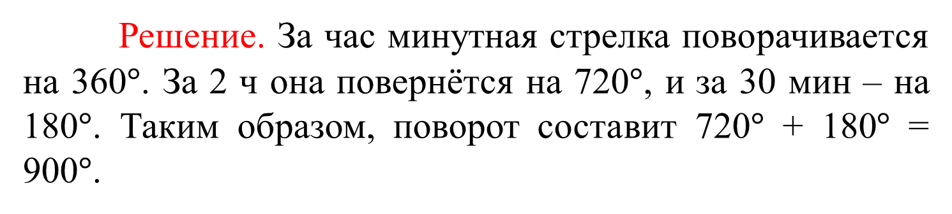
Пример 1
На какую градусную величину повернется минутная стрелка за 2 ч 30 мин?
Решение. За час минутная стрелка поворачивается на 360$°$. За 2 ч она повернётся на 720$°$, и за 30 мин – на 180$°$. Таким образом, поворот составит 720$°$ + 180$°$ = 900$°$.
Notes:
В режиме слайдов ответы появляются после кликанья мышкой

Slide 9
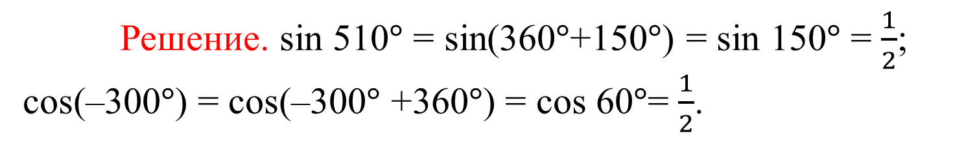
Пример 2
Найдите sin 510$°$ и cos(–300$°$).
Решение. sin 510$°$ = sin(360$°$+150$°$) = sin 150$°$ = $\frac{1}{2}$; cos(–300$°$) = cos(–300$°$ +360$°$) = cos 60$°$= $\frac{1}{2}$.
Notes:
В режиме слайдов ответы появляются после кликанья мышкой

Slide 10
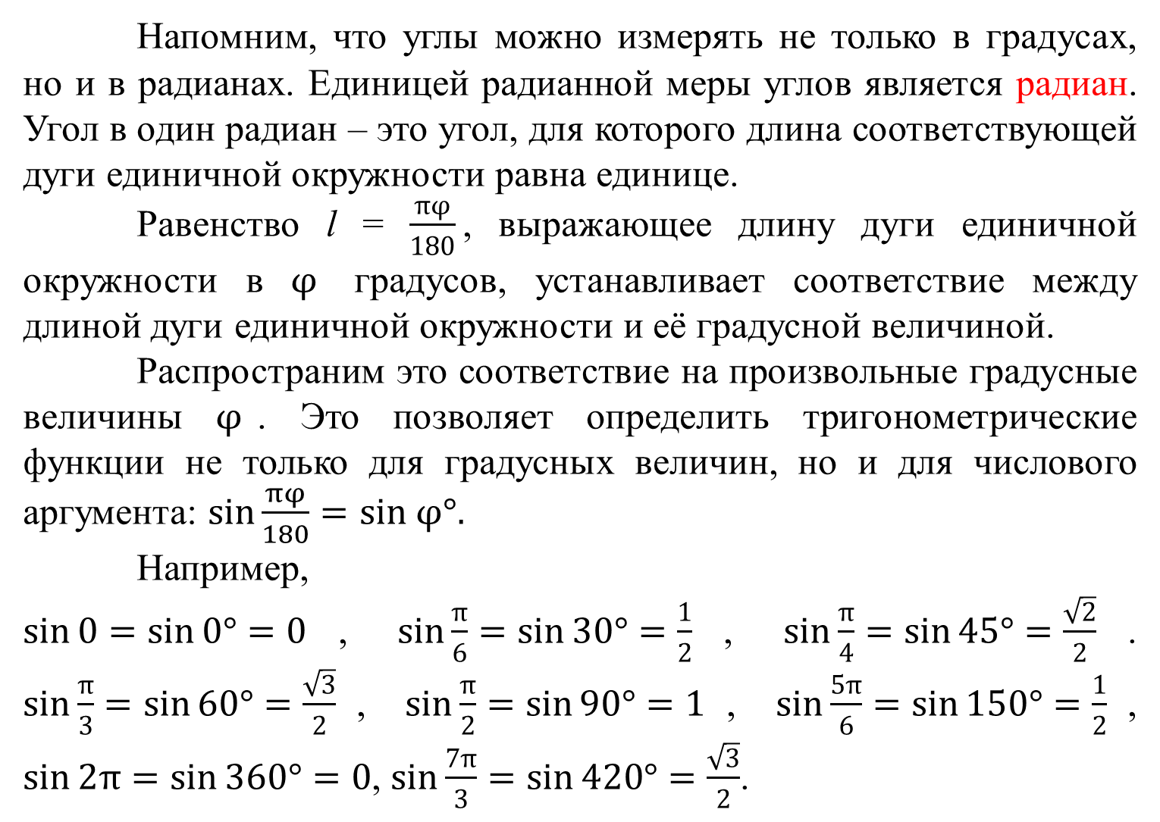
Напомним, что углы можно измерять не только в градусах, но и в радианах. Единицей радианной меры углов является радиан. Угол в один радиан – это угол, для которого длина соответствующей дуги единичной окружности равна единице.
Равенство l = $\frac{πφ}{180}$, выражающее длину дуги единичной окружности в $φ$ градусов, устанавливает соответствие между длиной дуги единичной окружности и её градусной величиной.
Распространим это соответствие на произвольные градусные величины $φ$. Это позволяет определить тригонометрические функции не только для градусных величин, но и для числового аргумента: $\sin{\frac{πφ}{180}=sin φ°.}$
Например,
$\sin{0=\sin{0°}=0}$, $\sin{\frac{π}{6}=\sin{30°}=\frac{1}{2}}$, $\sin{\frac{π}{4}=\sin{45°}=\frac{\sqrt{2}}{2}}$. $\sin{\frac{π}{3}=\sin{60°}=\frac{\sqrt{3}}{2}}$, $\sin{\frac{π}{2}=\sin{90°}=1}$, $\sin{\frac{5π}{6}=\sin{150°}=\frac{1}{2}}$, $\sin{2π=\sin{360°}=0}$, $\sin{\frac{7π}{3}=\sin{420°}=\frac{\sqrt{3}}{2}}$.
Notes:
В режиме слайдов ответы появляются после кликанья мышкой

Slide 11
Вопрос 1
Какая окружность называется единичной?
Ответ: Окружность единичного радиуса с центром в начале координат называется единичной.
Notes:
В режиме слайдов ответы появляются после кликанья мышкой

Slide 12
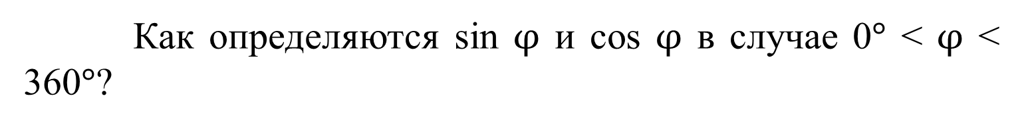
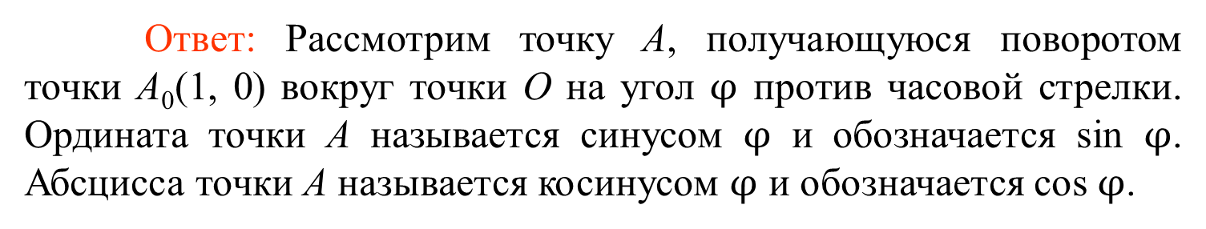
Вопрос 2
Как определяются sin $φ$ и cos $φ$ в случае 0$°$ < $φ$ < 360$°$?
Ответ: Рассмотрим точку А, получающуюся поворотом точки A₀(1, 0) вокруг точки O на угол $φ$ против часовой стрелки. Ордината точки A называется синусом $φ$ и обоз­начается sin $φ$. Абсцисса точки A называется косинусом $φ$ и обозна­чается cos $φ$.
Notes:
В режиме слайдов ответы появляются после кликанья мышкой

Slide 13
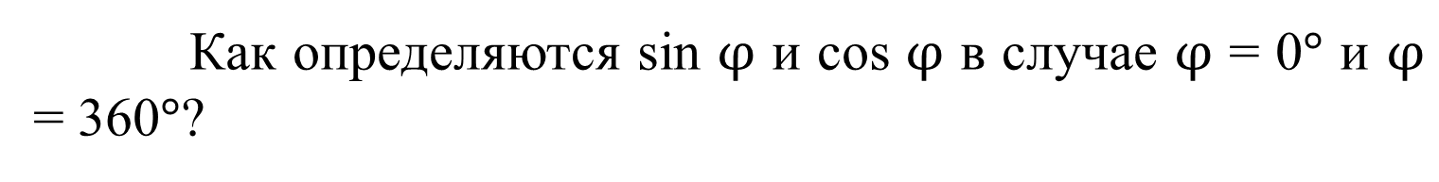
Вопрос 3
Как определяются sin $φ$ и cos $φ$ в случае $φ$ = 0$°$ и $φ$ = 360$°$?
Ответ: sin $0°$ = sin $360°$ = 0, cos $0°$ = cos $360°$ = 1.
Notes:
В режиме слайдов ответы появляются после кликанья мышкой

Slide 14
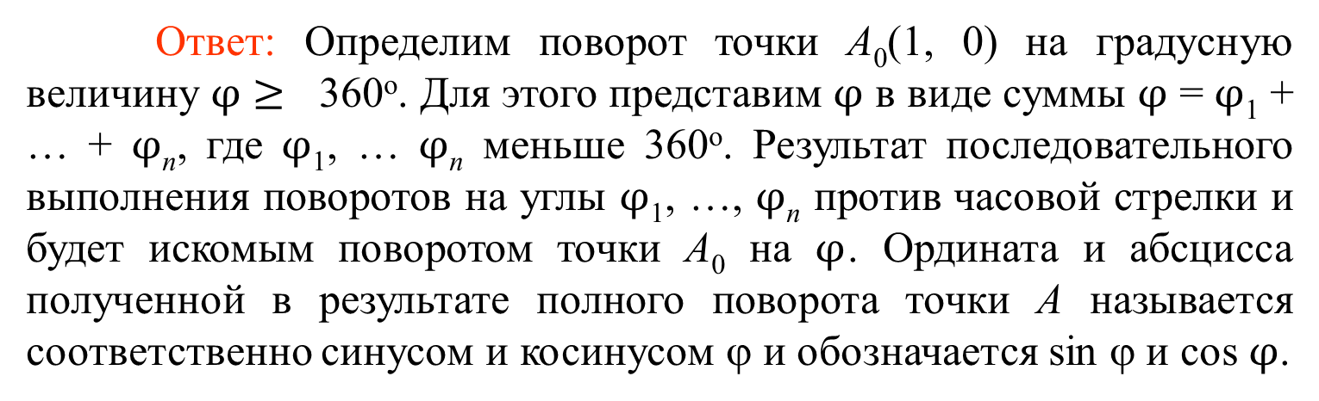
Вопрос 4
Как определяются sin $φ$ и cos $φ$ в случае $φ$ > 360$°$?
Ответ: Определим поворот точки A₀(1, 0) на градусную величину $φ$ $≥$ 360^{о}. Для этого представим $φ$ в виде суммы $φ$ = $φ$₁ + … + $φ$_{n}, где $φ$₁, … $φ$_{n} меньше 360^{о}. Результат последовательного выполнения поворотов на углы $φ$₁, …, $φ$_{n} против часовой стрелки и будет искомым поворотом точки A₀ на $φ$. Ордината и абсцисса полученной в результате полного поворота точки A называется соответственно синусом и косинусом ϕ и обозначается sin ϕ и cos $φ$.
Notes:
В режиме слайдов ответы появляются после кликанья мышкой

Slide 15
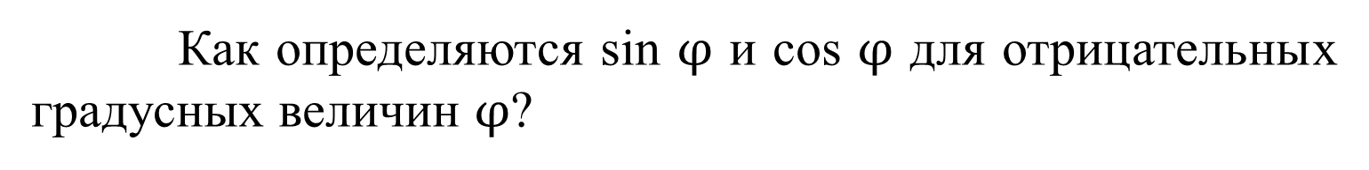
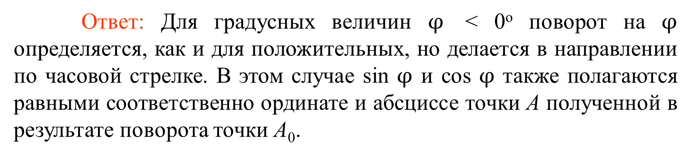
Вопрос 5
Как определяются sin $φ$ и cos $φ$ для отрицательных градусных величин $φ$?
Ответ: Для градусных величин $φ$ < 0^{о} поворот на $φ$ определяется, как и для положительных, но делается в направлении по часовой стрелке. В этом случае sin $φ$ и cos $φ$ также полагаются равными соответственно ординате и абсциссе точки A полученной в результате поворота точки A₀.
Notes:
В режиме слайдов ответы появляются после кликанья мышкой

Slide 16
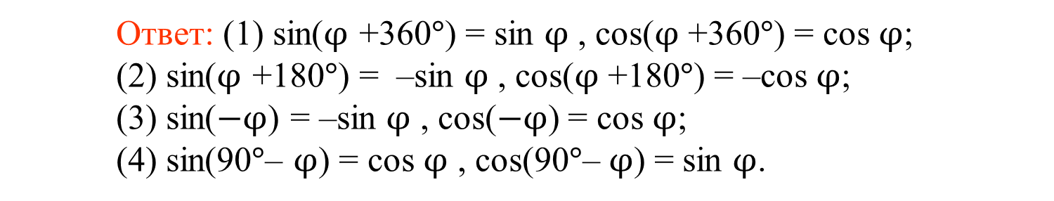
Вопрос 6
Какие тождества выполняются для синуса и косинуса в случае произвольных градусных величин?
Ответ: (1) sin($φ$ +360$°$) = sin $φ$ , cos($φ$ +360$°$) = cos $φ$;
(2) sin($φ$ +180$°$) = –sin $φ$ , cos($φ$ +180$°$) = –cos $φ$;
(3) sin($−φ$) = –sin $φ$ , cos($−φ$) = cos $φ$;
(4) sin(90$°$– $φ$) = cos $φ$ , cos(90$°$– $φ$) = sin $φ$.
Notes:
В режиме слайдов ответы появляются после кликанья мышкой

Slide 17
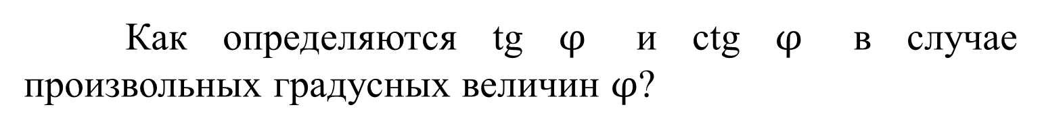
Вопрос 7
Как определяются tg $φ$ и ctg $φ$ в случае произвольных градусных величин $φ$?
Ответ: tg $φ$ = $\frac{\sin{φ}}{\cos{φ}}$, ctg $φ$ = $\frac{\cos{φ}}{\sin{φ}}$.
Notes:
В режиме слайдов ответы появляются после кликанья мышкой

Slide 18
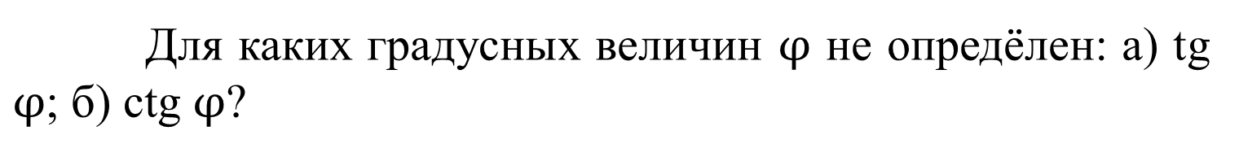
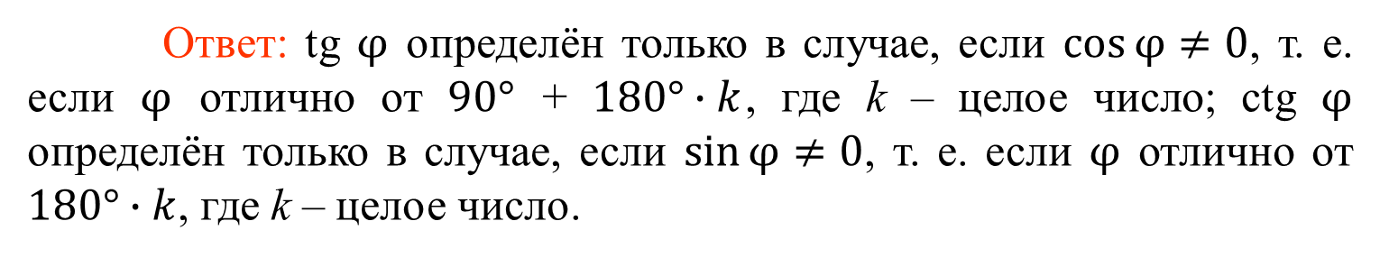
Вопрос 8
Для каких градусных величин $φ$ не опредёлен: а) tg $φ$; б) ctg $φ$?
Ответ: tg $φ$ определён только в случае, если $\cos{φ}≠0$, т. е. если $φ$ отлично от $90°$ + $180°∙k$, где k – целое число; ctg $φ$ определён только в случае, если $\sin{φ}≠0$, т. е. если $φ$ отлично от $180°∙k$, где k – целое число.
Notes:
В режиме слайдов ответы появляются после кликанья мышкой

Slide 19
Вопрос 9
В чём состоит основное тригонометрическое тождество?
Ответ: $sin^{2}φ+cos^{2}φ=1.$
Notes:
В режиме слайдов ответы появляются после кликанья мышкой

Slide 20
Вопрос 10
Как определяются тригонометрические функции для числового аргумента?
Ответ: $\sin{\frac{πφ}{180}=sin φ°.}$
Notes:
В режиме слайдов ответы появляются после кликанья мышкой

Slide 21
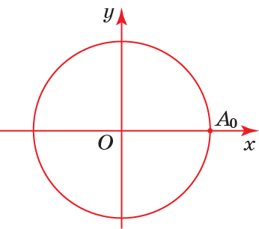
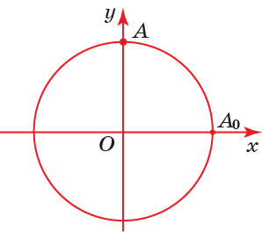

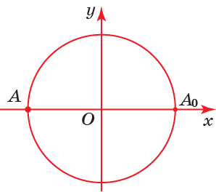
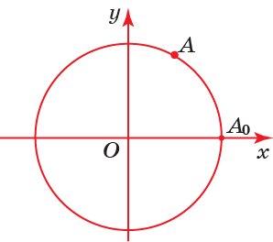
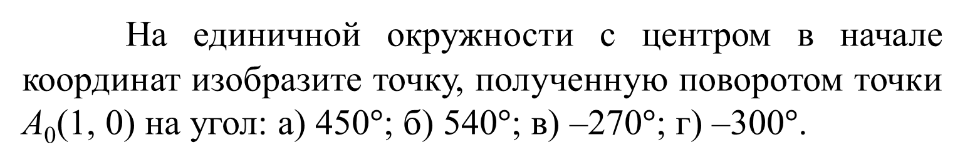
Упражнение 1
На единичной окружности с центром в начале координат изобразите точку, полученную поворотом точки A₀(1, 0) на угол: а) 450$°$; б) 540$°$; в) –270$°$; г) –300$°$.
Ответ:
Notes:
В режиме слайдов ответы появляются после кликанья мышкой

Slide 22
Упражнение 2
На какую градусную величину повернётся минутная стрелка за: а) 1 ч 45 мин; б) 2 ч 30 мин; в) 3 ч 20 мин?
Ответ: а) $630°$; б) $900°$; в) $1200°$.
Notes:
В режиме слайдов ответы появляются после кликанья мышкой

Slide 23
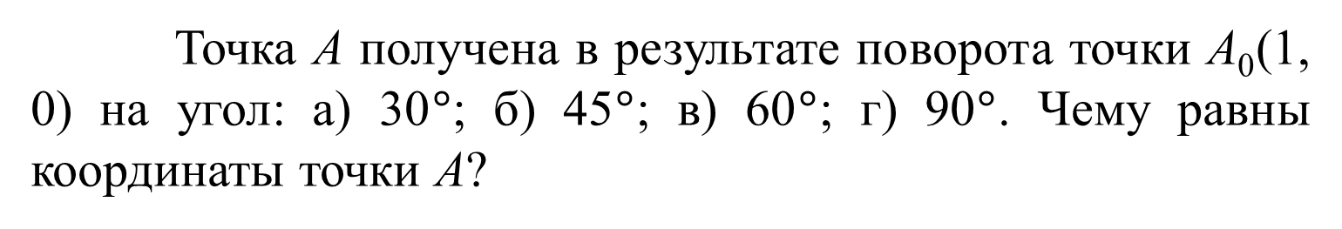
Упражнение 3
Точка A получена в результате поворота точки A₀(1, 0) на угол: а) 30$°$; б) 45$°$; в) 60$°$; г) 90$°$. Чему равны координаты точки A?
Ответ: а) $\left(\frac{\sqrt{3}}{2}, \frac{1}{2}\right)$; б) $\left(\frac{\sqrt{2}}{2}, \frac{\sqrt{2}}{2}\right)$; в) $\left(\frac{1}{2}, \frac{\sqrt{3}}{2}\right)$; г) (0, 1).
Notes:
В режиме слайдов ответы появляются после кликанья мышкой

Slide 24
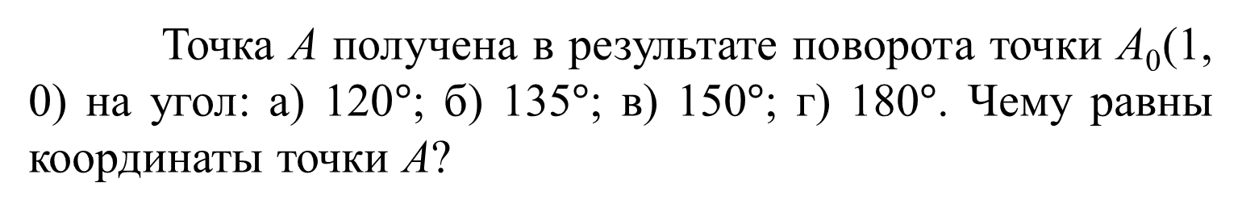
Упражнение 4
Точка A получена в результате поворота точки A₀(1, 0) на угол: а) 120$°$; б) 135$°$; в) 150$°$; г) 180$°$. Чему равны координаты точки A?
Ответ: а) $\left(−\frac{1}{2}, \frac{\sqrt{3}}{2}\right)$; б) $\left(−\frac{\sqrt{2}}{2}, \frac{\sqrt{2}}{2}\right)$; в) $\left(−\frac{\sqrt{3}}{2}, \frac{1}{2}\right)$; г) (–1, 0).
Notes:
В режиме слайдов ответы появляются после кликанья мышкой

Slide 25
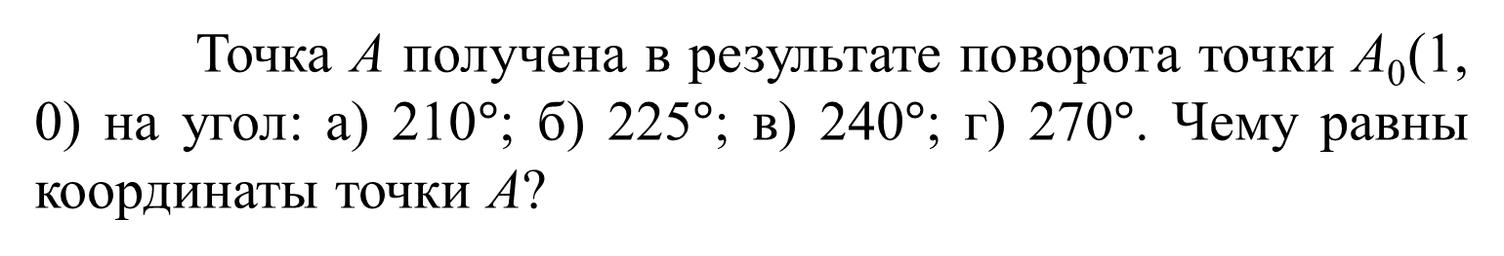
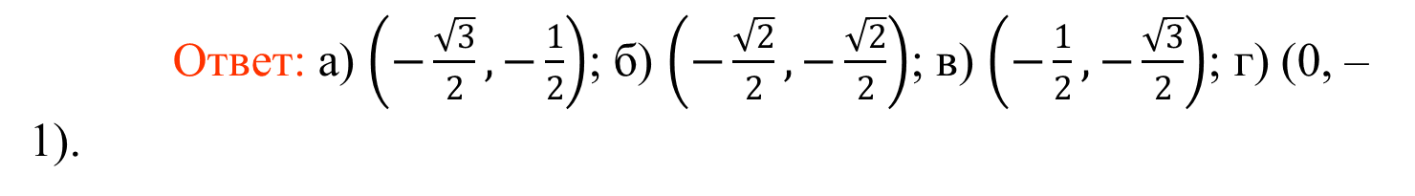
Упражнение 5
Точка A получена в результате поворота точки A₀(1, 0) на угол: а) 210$°$; б) 225$°$; в) 240$°$; г) 270$°$. Чему равны координаты точки A?
Ответ: а) $\left(−\frac{\sqrt{3}}{2}, −\frac{1}{2}\right)$; б) $\left(−\frac{\sqrt{2}}{2}, −\frac{\sqrt{2}}{2}\right)$; в) $\left(−\frac{1}{2}, −\frac{\sqrt{3}}{2}\right)$; г) (0, –1).
Notes:
В режиме слайдов ответы появляются после кликанья мышкой

Slide 26
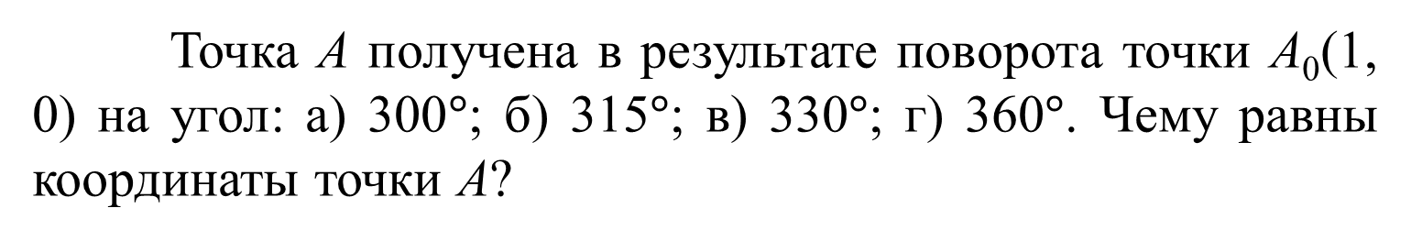
Упражнение 6
Точка A получена в результате поворота точки A₀(1, 0) на угол: а) 300$°$; б) 315$°$; в) 330$°$; г) 360$°$. Чему равны координаты точки A?
Ответ: а) $\left(\frac{1}{2}, −\frac{\sqrt{3}}{2}\right)$; б) $\left(\frac{\sqrt{2}}{2}, −\frac{\sqrt{2}}{2}\right)$; в) $\left(\frac{\sqrt{3}}{2}, −\frac{1}{2}\right)$; г) (1, 0).
Notes:
В режиме слайдов ответы появляются после кликанья мышкой

Slide 27
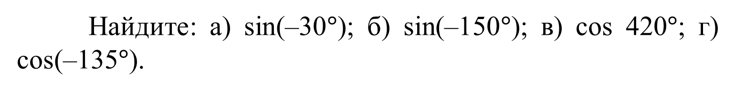
Упражнение 7
Найдите: а) sin(–30$°$); б) sin(–150$°$); в) cos 420$°$; г) cos(–135$°$).
Ответ: а) $−\frac{1}{2}$; б) $−\frac{1}{2}$; в) $\frac{1}{2}$; г) $−\frac{\sqrt{2}}{2}$.
Notes:
В режиме слайдов ответы появляются после кликанья мышкой

Slide 28
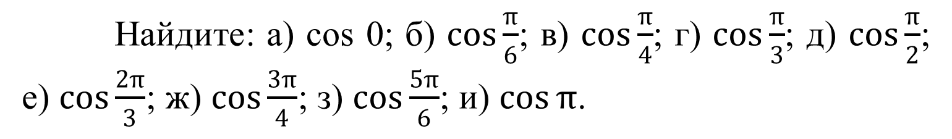
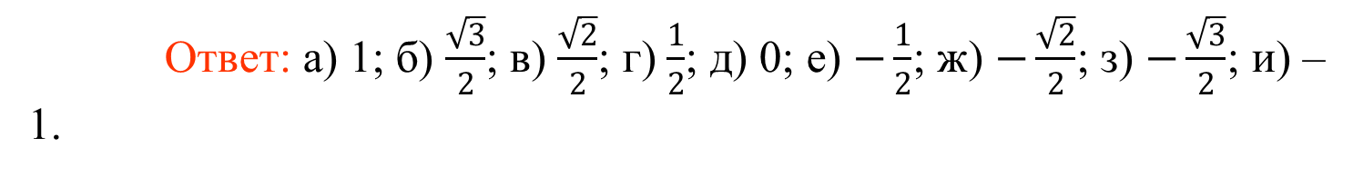
Упражнение 8
Найдите: а) cos 0; б) $\cos{\frac{π}{6}}$; в) $\cos{\frac{π}{4}}$; г) $\cos{\frac{π}{3}}$; д) $\cos{\frac{π}{2}}$; е) $\cos{\frac{2π}{3}}$; ж) $\cos{\frac{3π}{4}}$; з) $\cos{\frac{5π}{6}}$; и) $\cos{π}$.
Ответ: а) 1; б) $\frac{\sqrt{3}}{2}$; в) $\frac{\sqrt{2}}{2}$; г) $\frac{1}{2}$; д) 0; е) $−\frac{1}{2}$; ж) $−\frac{\sqrt{2}}{2}$; з) $−\frac{\sqrt{3}}{2}$; и) –1.
Notes:
В режиме слайдов ответы появляются после кликанья мышкой

Slide 29
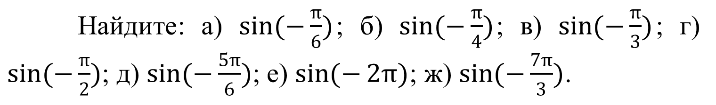
Упражнение 9
Найдите: а) $sin(−{\frac{π}{6}})$; б) $sin(−{\frac{π}{4}})$; в) $sin(−{\frac{π}{3}})$; г) $sin(−{\frac{π}{2}})$; д) $sin(−{\frac{5π}{6}})$; е) $sin(−{2π})$; ж) $sin(−{\frac{7π}{3}})$.
Ответ: а) $−\frac{1}{2}$; б) $−\frac{\sqrt{2}}{2}$; в) $−\frac{\sqrt{3}}{2}$; г) –1; д) $−\frac{1}{2}$; е) 0; ж) $−\frac{\sqrt{3}}{2}$.
Notes:
В режиме слайдов ответы появляются после кликанья мышкой

Slide 30
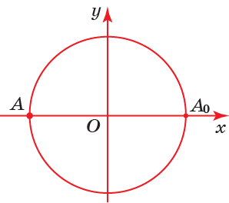


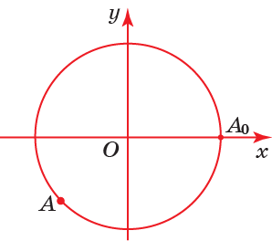
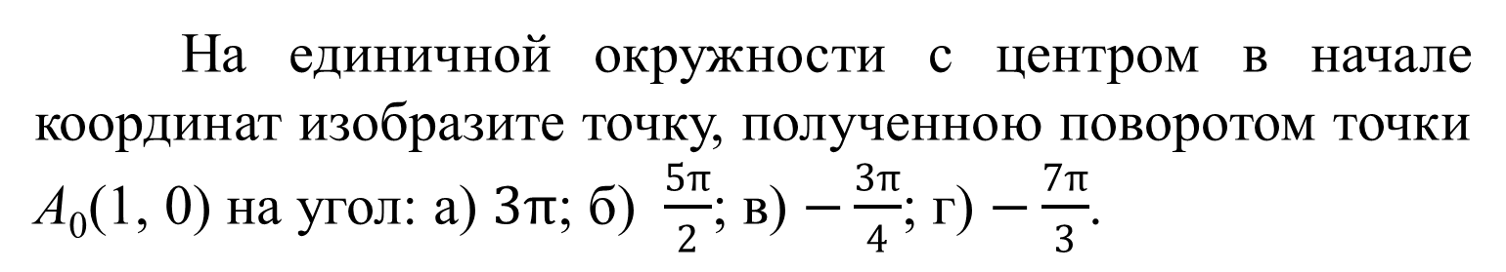
Упражнение 10
На единичной окружности с центром в начале координат изобразите точку, полученною поворотом точки A₀(1, 0) на угол: а) $3π$; б) $\frac{5π}{2}$; в) $−\frac{3π}{4}$; г) $−\frac{7π}{3}$.
Ответ:
Notes:
В режиме слайдов ответы появляются после кликанья мышкой

Slide 31
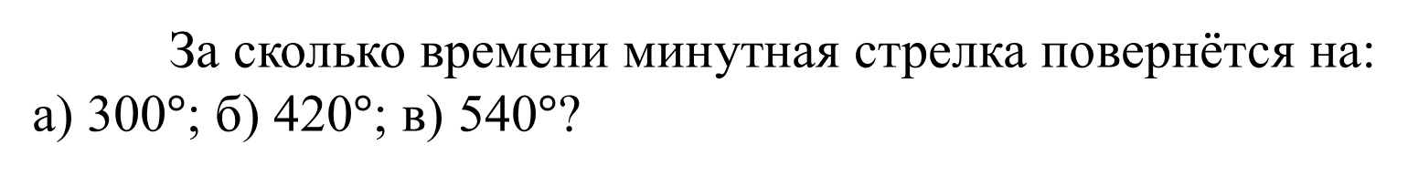
Упражнение 11
За сколько времени минутная стрелка повернётся на: а) 300$°$; б) 420$°$; в) 540$°$?
Ответ: а) 50 мин; б) 1 ч 10 мин; в) 1 ч 30 мин.
Notes:
В режиме слайдов ответы появляются после кликанья мышкой

Slide 32
Упражнение 12
Могут ли синус и косинус принимать значения: а) большие 1; б) меньшие –1?
Ответ: а), б) Нет.
Notes:
В режиме слайдов ответы появляются после кликанья мышкой

Slide 33
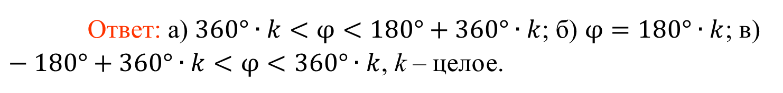
Упражнение 13
Укажите, для каких градусных величин синус принимает: а) поло­жительные значения; б) значения, равные нулю; в) отрицательные значе­ния.
Ответ: а) $360°∙k<φ<180°+360°∙k$; б) $φ=180°∙k$; в) $−180°+360°∙k<φ<360°∙k$, k – целое.
Notes:
В режиме слайдов ответы появляются после кликанья мышкой

Slide 34
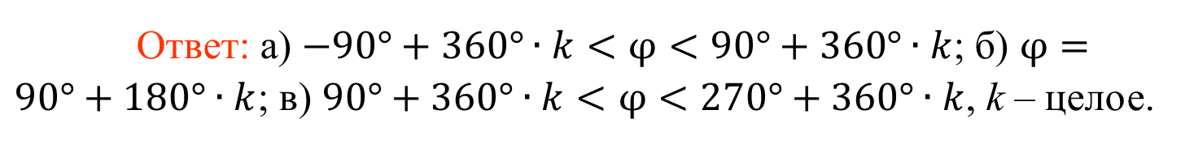
Упражнение 14
Укажите, для каких градусных величин косинус принимает: а) по­ложительные значения; б) значения, равные нулю; в) отрицательные значе­ния.
Ответ: а) $−90°+360°∙k<φ<90°+360°∙k$; б) $φ=90°+180°∙k$; в) $90°+360°∙k<φ<270°+360°∙k$, k – целое.
Notes:
В режиме слайдов ответы появляются после кликанья мышкой

Slide 35
Упражнение 15
Могут ли тангенс и котангенс принимать значения: а) большие 1; б) меньшие –1?
Ответ: а), б) Да.
Notes:
В режиме слайдов ответы появляются после кликанья мышкой

Slide 36
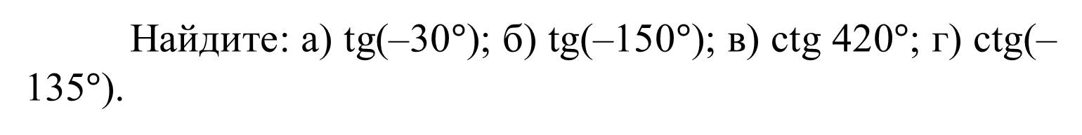
Упражнение 16
Найдите: а) tg(–30$°$); б) tg(–150$°$); в) ctg 420$°$; г) ctg(–135$°$).
Ответ: а) $−\frac{\sqrt{3}}{3}$; б) $\frac{\sqrt{3}}{2}$; в) $\frac{\sqrt{3}}{3}$; г) 1.
Notes:
В режиме слайдов ответы появляются после кликанья мышкой

Slide 37
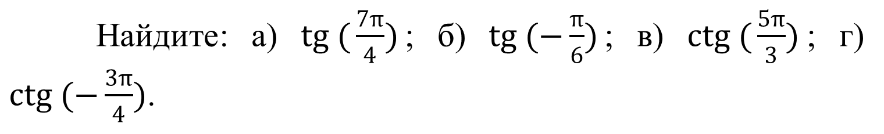
Упражнение 17
Найдите: а) $tg ({\frac{7π}{4}})$; б) $tg (−{\frac{π}{6}})$; в) $ctg ({\frac{5π}{3}})$; г) $ctg (−{\frac{3π}{4}})$.
Ответ: а) –1; б) $−\frac{\sqrt{3}}{3}$; в) $−\frac{\sqrt{3}}{3}$; г) 1.
Notes:
В режиме слайдов ответы появляются после кликанья мышкой

Slide 38
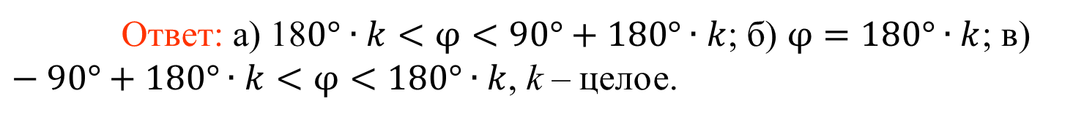
Упражнение 18
Для каких градусных величин тангенс принимает значения: а) боль­ше нуля; б) равные нулю; в) меньше нуля?
Ответ: а) 18$0°∙k<φ<90°+180°∙k$; б) $φ=180°∙k$; в) $−90°+180°∙k<φ<180°∙k$, k – целое.
Notes:
В режиме слайдов ответы появляются после кликанья мышкой

Slide 39
Упражнение 19
Для каких градусных величин котангенс принимает значения: а) больше нуля; б) равные нулю; в) меньше нуля?
Ответ: а) 18$0°∙k<φ<90°+180°∙k$; б) $φ=180°∙k$; в) $−90°+180°∙k<φ<180°∙k$, k – целое.
Notes:
В режиме слайдов ответы появляются после кликанья мышкой

Slide 40


Упражнение 20
Докажите, что имеют место тождества:
tg ($φ$+180°) = tg $φ$, ctg($φ$+180°) = ctg $φ$, tg($−φ$) = –tg $φ$, ctg($−φ$) = –ctg $φ$.
Решение. Воспользуемся формулами sin($φ$ +180$°$) = –sin $φ$ , cos($φ$ +180$°$) = –cos $φ$. Получим tg ($φ$+180°) = tg $φ$, ctg($φ$+180°) = ctg $φ$.
Воспользуемся формулами sin($−φ$) = –sin $φ$ , cos($−φ$) = cos $φ$. Получим tg($−φ$) = –tg $φ$, ctg($−φ$) = –ctg $φ$.
Notes:
В режиме слайдов ответы появляются после кликанья мышкой

